Slide 1
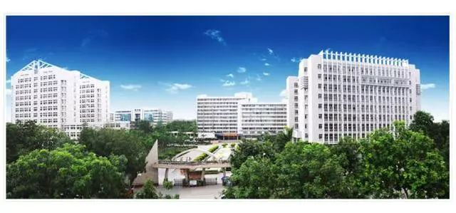

人工智能-线性回归 刘坤
2025年05月

Slide 2
本章目录
01 回归的概念
02 线性回归
03 符号约定
04 算法流程

Slide 3
本章目录
01 回归的概念
02 线性回归
03 符号约定
04 算法流程

Slide 4
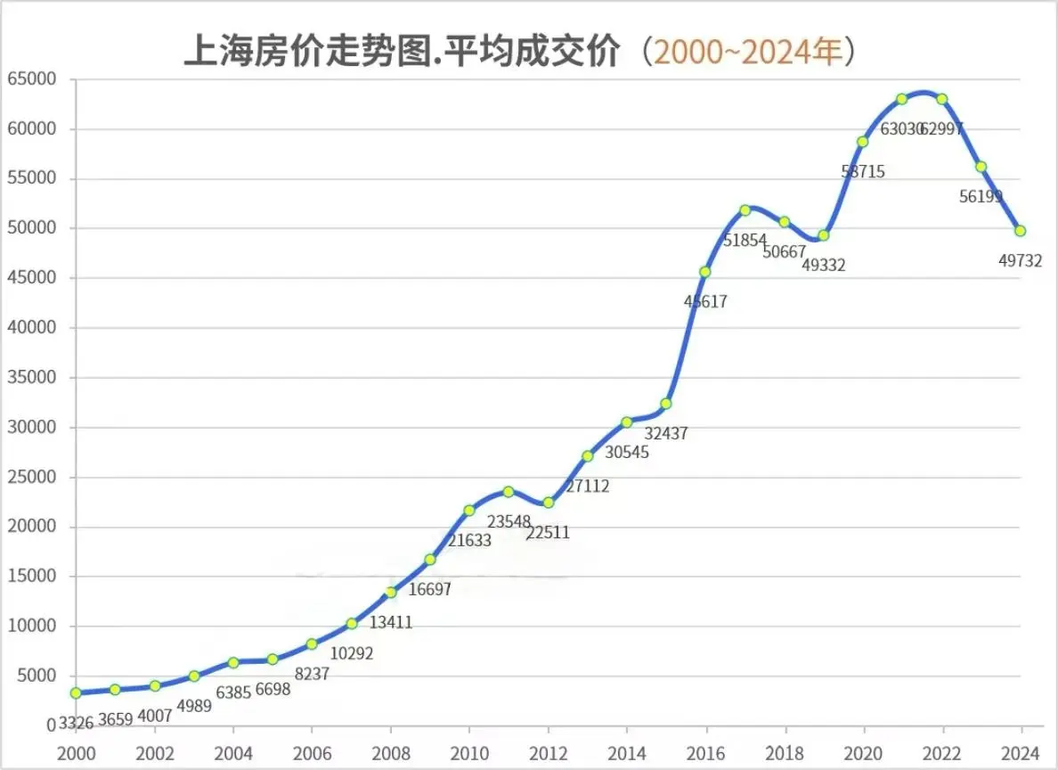
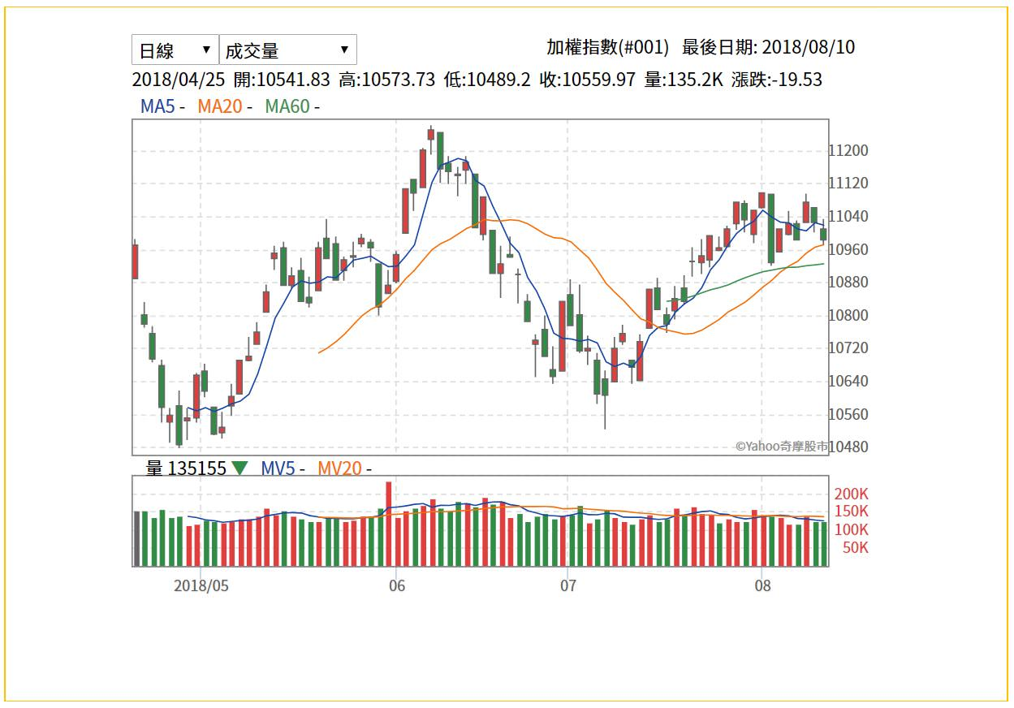
回归的概念
监督学习分为回归和分类
回归（Regression、Prediction）
如何预测上海浦东的房价？
未来的股票市场走向？
标签连续

Slide 5
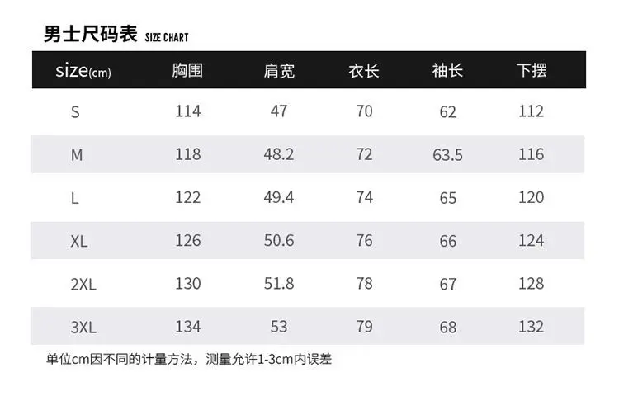
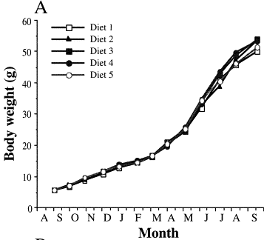
回归的概念
监督学习分为回归和分类
回归（Regression、Prediction）
如何预测上海浦东的房价？
未来的股票市场走向？
分类（Classification）
身高1.85m，体重100kg的男人穿什么尺码的T恤？
根据肿瘤的体积、患者的年龄来判断良性或恶性？
标签离散

Slide 6
本章目录
01 回归的概念
02 线性回归
03 符号约定
04 算法流程

Slide 7
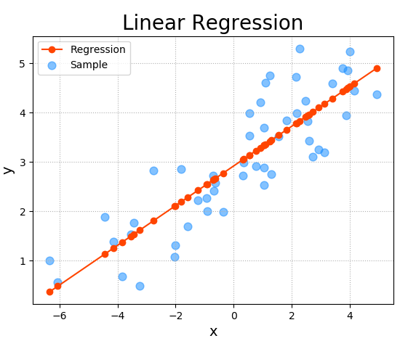
线性回归-概念
线性回归（Linear Regression）
是一种通过属性的线性组合来进行预测的线性模型，其目的是找到一条直线或者一个平面或者更高维的超平面，使得预测值与真实值之间的误差最小化。

Slide 8
本章目录
01 回归的概念
02 线性回归
03 符号约定
04 算法流程

Slide 9
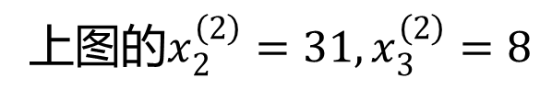
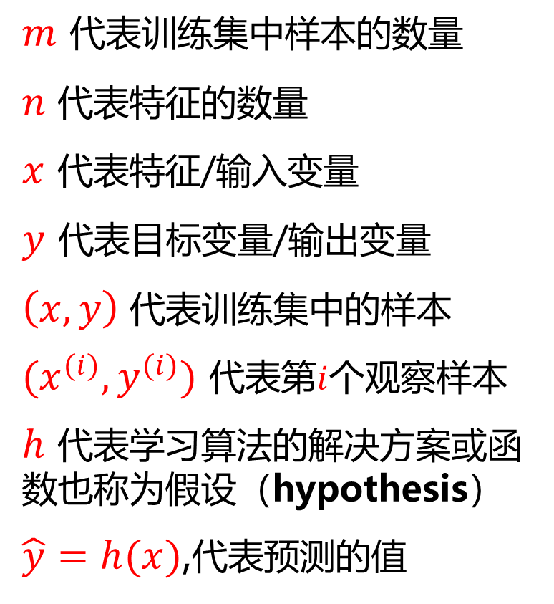
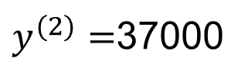

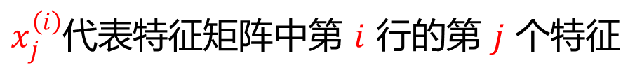
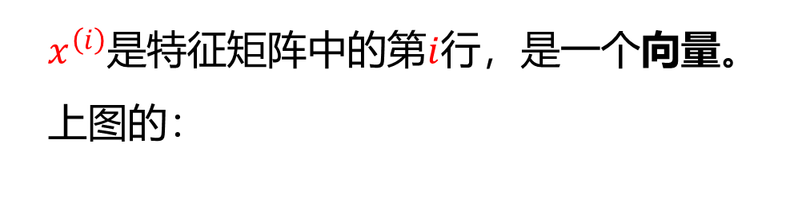
线性回归-符号约定
$m$ 代表训练集中样本的数量
$n$ 代表特征的数量
$x$ 代表特征/输入变量
$y$ 代表目标变量/输出变量
$\left(x,y\right)$ 代表训练集中的样本
$(x^{(i)},y^{(i)})$ 代表第$i$个观察样本
$h$ 代表学习算法的解决方案或函数也称为假设（hypothesis）
$\overset{̂}{y}=h(x)$,代表预测的值
建筑面积 | 总层数 | 楼层 | 实用面积 | 房价
143.7 | 31 | 10 | 105 | 36200
162.2 | 31 | 8 | 118 | 37000
199.5 | 10 | 10 | 170 | 42500
96.5 | 31 | 13 | 74 | 31200
…… | …… | …… | …… | ……
$x^{\left(i\right)}$是特征矩阵中的第$i$行，是一个向量。
上图的：
$$x^{(2)}=\left[\begin{matrix}162.2 \\ 31 \\ 8 \\ 118\end{matrix}\right]$$
$y^{(2)}=$37000
$x_{j}^{\left(i\right)}$代表特征矩阵中第 $i$ 行的第 $j$ 个特征
上图的$x_{2}^{\left(2\right)}=31,x_{3}^{\left(2\right)}=8$

Slide 10
本章目录
01 回归的概念
02 线性回归
03 符号约定
04 算法流程

Slide 11
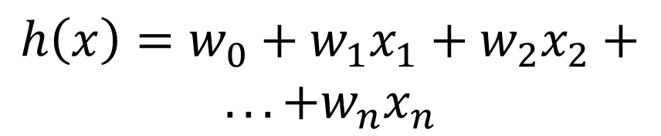
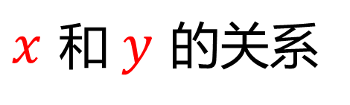
线性回归-算法流程
训练数据
$x$ 和$y$ 的关系
$$h\left(x\right)=w_{0}+w_{1}x_{1}+w_{2}x_{2}+$$
$$...+w_{n}x_{n}$$
机器学习算法
特征
模型
预测结果
可以设$x_{0}=1$ 则：$h\left(x\right)=w_{0}x_{0}+w_{1}x_{1}+w_{2}x_{2}+...+w_{n}x_{n}$=$w^{T}X$
注意：若$表达式 h\left(x\right)=w_{0}+w_{1}x_{1}+w_{2}x_{2}+...+w_{n}x_{n}+b， 则b$可以融入到$w_{0}$

Slide 12
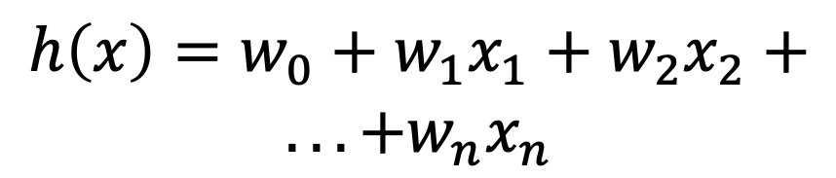
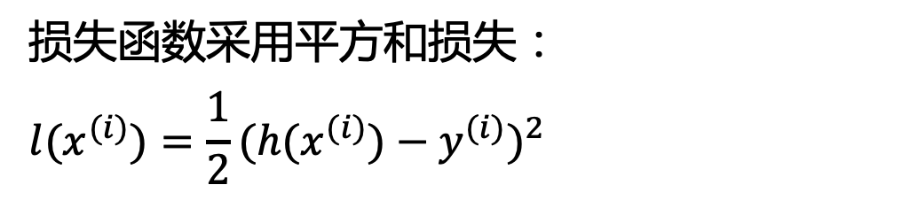
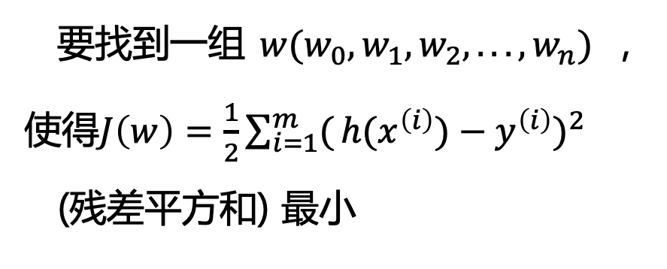
线性回归-算法流程
损失函数(Loss Function)度量单样本预测的错误程度，损失函数值越小，模型就越好。常用的损失函数包括：0-1损失函数、平方损失函数、绝对损失函数、对数损失函数等。
代价函数(Cost Function)度量全部样本集的平均误差。常用的代价函数包括均方误差、均方根误差、平均绝对误差等。
目标函数(Object Function)代价函数和正则化函数，最终要优化的函数。
$$h\left(x\right)=w_{0}+w_{1}x_{1}+w_{2}x_{2}+$$
$$...+w_{n}x_{n}$$
损失函数采用平方和损失：
$$l(x^{(i)})=\frac{1}{2}(h(x^{(i)})−y^{(i)})^{2}$$
要找到一组 $w(w_{0},w_{1},w_{2},...,w_{n})$ ，使得$J\left(w\right)=\frac{1}{2}\sum_{i=1}^{m}{(}h(x^{\left(i\right)})−y^{\left(i\right)})^{2}$
(残差平方和) 最小

Slide 13
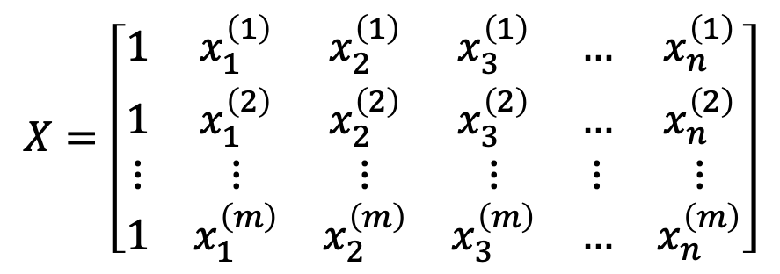

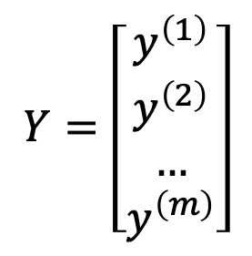
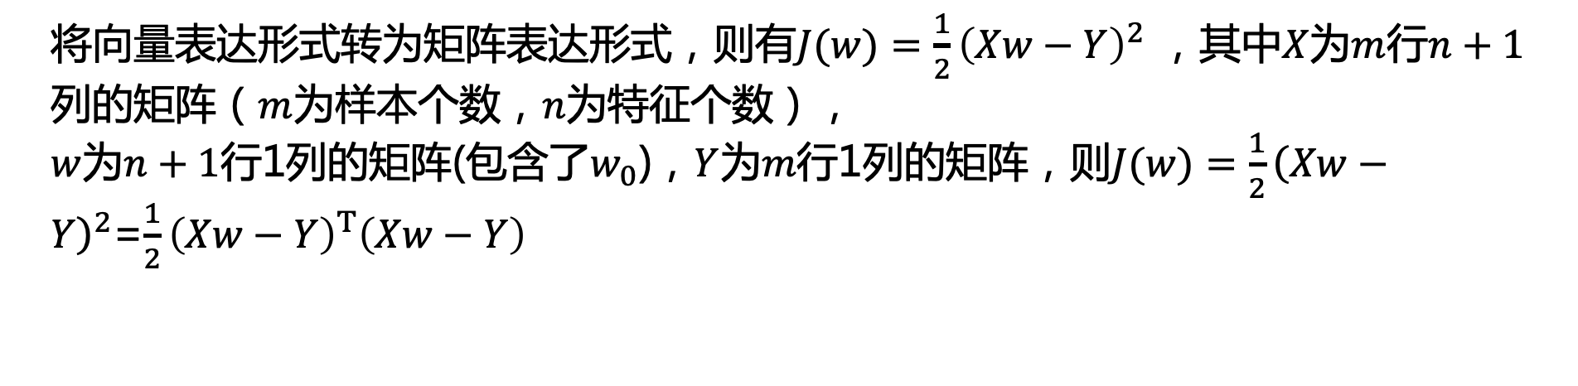
线性回归-最小二乘法(LSM)
要找到一组 $w(w_{0},w_{1},w_{2},...,w_{n})$ ，使得$J\left(w\right)=\frac{1}{2}\sum_{i=1}^{m}{(}h(x^{\left(i\right)})−y^{\left(i\right)})^{2}$
(残差平方和) 最小，即最小化：$\frac{∂J\left(w\right)}{∂w}$
将向量表达形式转为矩阵表达形式，则有$J(w)=\frac{1}{2}{\left(Xw−Y\right)}^{2}$ ，其中$X$为$m$行$n+1$列的矩阵（$m$为样本个数，$n$为特征个数），
$w$为$n+1$行1列的矩阵(包含了$w_{0}$)，$Y$为$m$行1列的矩阵，则$J(w)=\frac{1}{2}{\left(Xw−Y\right)}^{2}$=$\frac{1}{2}{\left(Xw−Y\right)}^{T}\left(Xw−Y\right)$
需要用到向量平方的性质:
$$X=\left[\begin{matrix}1 & x_{1}^{\left(1\right)} & x_{2}^{\left(1\right)} & x_{3}^{\left(1\right)} & … & x_{n}^{\left(1\right)} \\ 1 & x_{1}^{\left(2\right)} & x_{2}^{\left(2\right)} & x_{3}^{\left(2\right)} & … & x_{n}^{\left(2\right)} \\ ⋮ & ⋮ & ⋮ & ⋮ & ⋮ & ⋮ \\ 1 & x_{1}^{\left(m\right)} & x_{2}^{\left(m\right)} & x_{3}^{\left(m\right)} & … & x_{n}^{\left(m\right)}\end{matrix}\right]$$
$$Y=\left[\begin{matrix}y^{\left(1\right)} \\ y^{\left(2\right)} \\ … \\ y^{\left(m\right)}\end{matrix}\right]$$
$$\sum_{i}{z_{i}^{2}}=z^{T}z$$

Slide 14

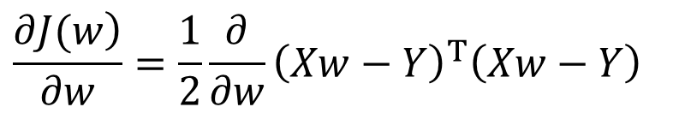
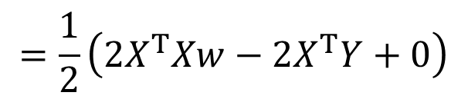
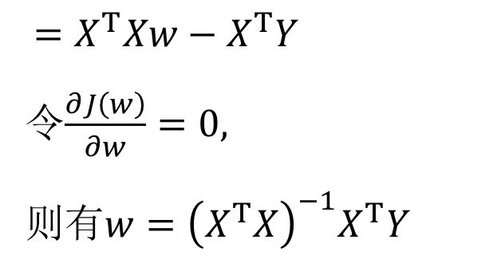
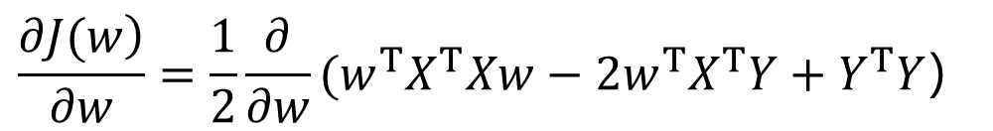
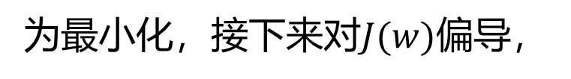
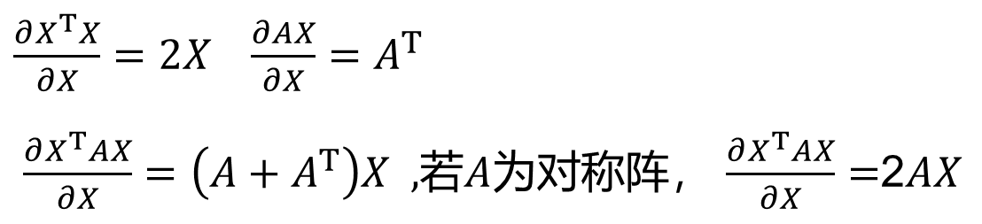
线性回归-最小二乘法(LSM)
为最小化，接下来对$J(w)$偏导，
$$\left.\begin{matrix}\left.\frac{\left.∂J(w\right)}{∂w}=\frac{1}{2}\frac{∂}{∂w}\right.{\left(Xw−Y\right)}^{T}\left(Xw−Y\right)\end{matrix}\right.$$
$$=\frac{1}{2}\frac{∂}{∂w}(w^{T}X^{T}Xw−Y^{T}Xw−w^{T}X^{T}Y+Y^{T}Y）$$
由于中间两项互为转置:
$$\frac{\left.∂J(w\right)}{∂w}=\frac{1}{2}\frac{∂}{∂w}(w^{T}X^{T}Xw−2w^{T}X^{T}Y+Y^{T}Y）$$
$$=\frac{1}{2}\left(2X^{T}Xw−{2X}^{T}Y+0\right)$$
$=X^{T}Xw−X^{T}Y$
令$\frac{∂J\left(w\right)}{∂w}=0$,
则有$w={\left(X^{T}X\right)}^{−1}X^{T}Y$
需要用到以下几个矩阵的求导法则:
$\frac{∂X^{T}X}{∂X}=2X$ $\frac{∂AX}{∂X}=A^{T}$
$\frac{∂X^{T}AX}{∂X}=\left(A+A^{T}\right)X$ ,若$A为$对称阵， $\frac{∂X^{T}AX}{∂X}=$2$AX$
Notes:
$X^{T}X是$对称阵

Slide 15

小结
理论层面：
掌握线性回归的数学表达与优化方法。
理解损失函数、梯度下降的实际意义。
实践层面：
能够用Python实现简单线性回归模型。
学会通过调参（如学习率）优化模型性能。

Slide 16
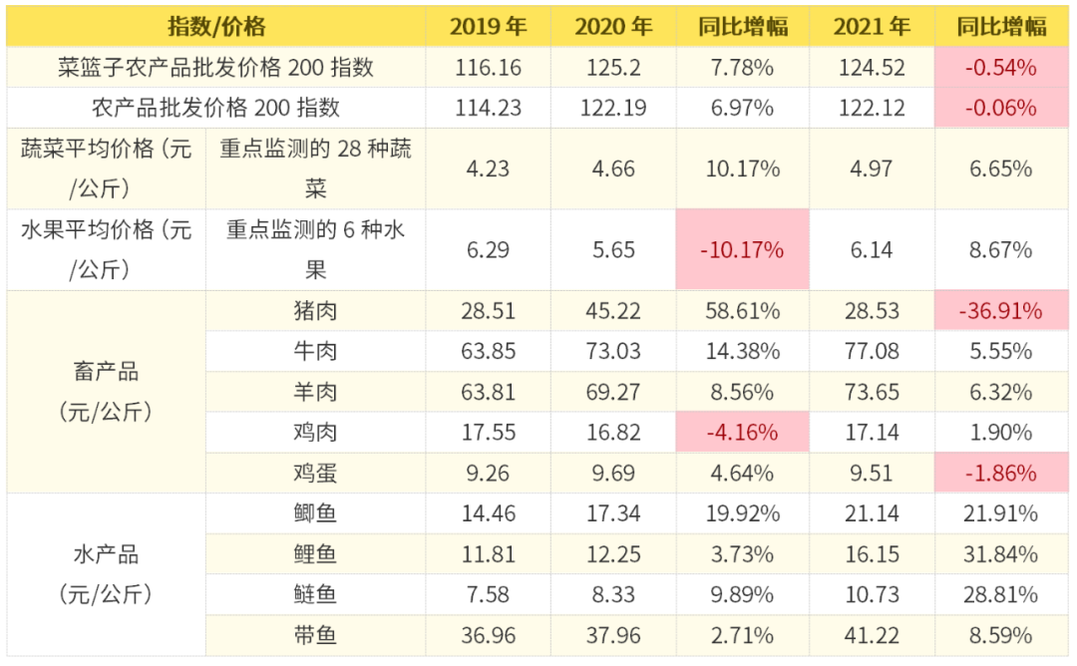
思考题
线性回归能否用于解决我国“乡村振兴”中的农产品价格预测问题？如何改进模型？

Slide 17

谢 谢！

